Slide 1





Tiết 8:
Thực hành tiếng Việt
SỬ DỤNG TỪ HÁN VIỆT

Slide 2
Nội dung
I. Kiến thức cần nhớ
II. Bài tập (qua trò chơi)
III. Luyện tập
IV. Vận dụng

Slide 3


TRÒ CHƠI:
ĐUỔI HÌNH BẮT CHỮ
Nhìn tranh đoán từ Hán Việt

Slide 4
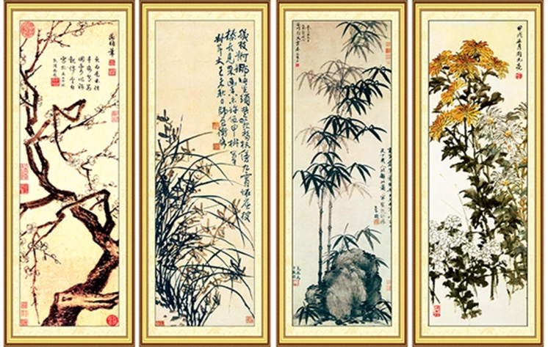
47%
Tứ bình
20%
75%
33%

Slide 5
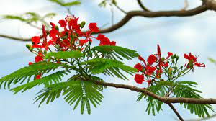

47%
20%
75%
33%
Mùa hè còn được gọi là mùa?
Thiên hạ
2 từ

Slide 6
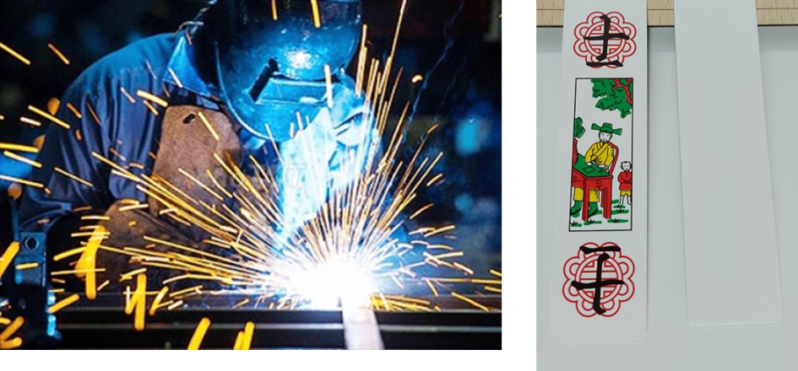
Hàn sĩ
47%
20%
75%
33%

Slide 7
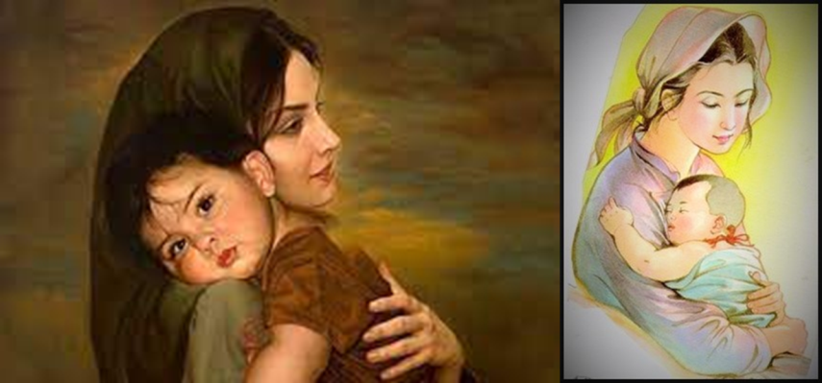
47%
20%
75%
33%
Mẫu tử

Slide 8
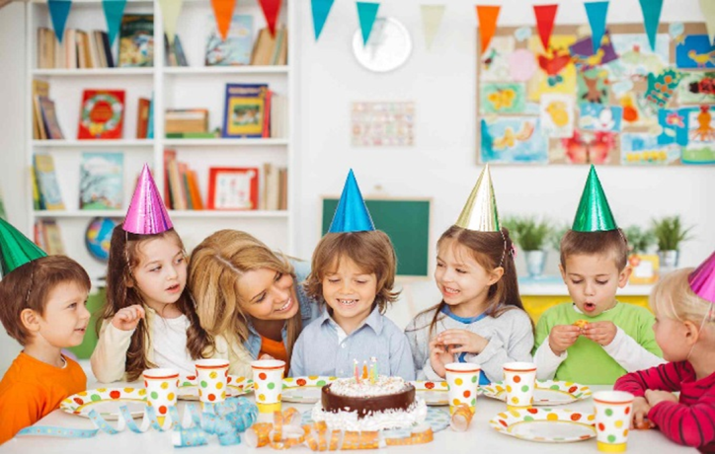
Sinh nhật
47%
20%
75%
33%

Slide 9

Nhắc lại một số kiến thức về từ Hán Việt theo kĩ thuật “tia chớp”.
Hán Việt

Slide 10
I. Kiến thức cần nhớ
- Trong tiếng Việt có một khối lượng khá lớn từ Hán Việt (Từ mượn gốc Hán). Tiếng để cấu tạo từ Hán Việt gọi là yếu tố Hán Việt.
1. Đơn vị cấu tạo từ Hán Việt
- Phần lớn các yếu tố Hán Việt không được dùng độc lập như từ mà chỉ dùng để cấu tạo từ ghép. Một số trường hợp (hoa, quả, bút, bảng,…) có lúc có thể dùng độc lập như một từ.
- Có nhiều yếu tố Hán Việt đồng âm nhưng nghĩa khác xa nhau.

Slide 11

2. Từ ghép Hán Việt: 2 loại
Từ ghép Hán Việt đẳng lập
Giang sơn, mẫu tử
Từ ghép Hán Việt chính phụ
Vĩ nhân, khai giảng

Slide 12
3. Tác dụng của việc sử dụng từ Hán Việt
- Tạo sắc thái tôn kính, tôn trọng
添加标题
添加标题
- Tạo sắc thái tao nhã, tránh gây cảm giác thô tục ghê sợ
Tác dụng
- Tạo sắc thái cổ, phù hợp với không khí xã hội xa xưa.
添加标题

Slide 13

* Lưu ý:
Khi nói hoặc viết, không nên lạm dụng từ Hán Việt, làm cho lời ăn tiếng nói thiếu tự nhiên, thiếu trong sáng, không phù hợp với hoàn cảnh giao tiếp.

Slide 14
II. Bài tập: Tôi yêu tiếng Việt
Tìm từ, đặt câu
Giải nghĩa từ thông thái
Con mắt tinh nhanh
Sửa lỗi dung từ

Slide 15
VÒNG 1:
GIẢI NGHĨA TỪ THÔNG THÁI

Slide 16

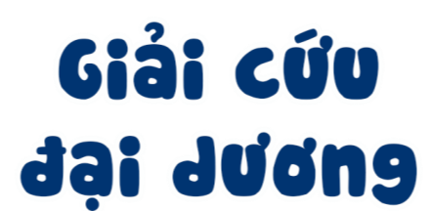

Slide 17

Tên phù thủy độc ác, nham hiểm đã bắt cóc hết sinh vật biển

Slide 18

Em hãy giúp các nàng tiên cá giải cứu các sinh vật biển nhé!

Slide 19


Slide 20


Giải nghĩa từ “tiên triều”
Người học trò nghèo, trí thức nghèo thời phong kiến.

Slide 21


Giải nghĩa từ “hàn sĩ”
Người học trò nghèo, trí thức nghèo thời phong kiến.

Slide 22


Giải nghĩa từ “khoan dung”
Lòng rộng rãi, bao bọc người, độ lượng, tha thứ cho người mắc lỗi lầm.

Slide 23


Giải nghĩa từ “hiếu sinh”
Tôn trọng sự sống, không sát sinh

Slide 24

Giải nghĩa từ “nghĩa khí”
Chí khí, khí chất của người hào hiệp, trọng lẽ phải.

Slide 25

Giải nghĩa từ “hoài bão tung hoành”
Khát vọng ý chí ấp ủ những điều tốt đẹp, vùng vẫy ngang dọc, khắp chốn của người anh hùng.

Slide 26

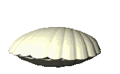
Cảm ơn bạn vì đã giúp chúng mình. Tặng bạn viên ngọc trai tuyệt đẹp này

Slide 27
VÒNG 2:
CON MẮT TINH NHANH

Slide 28
Tìm từ Hán Việt trong đoạn văn sau.
Ta nhất sinh không vì vàng ngọc hay quyền thế mà ép mình viết câu đối bao giờ. Đời ta cũng mới viết có hai bộ tứ bình và một bức trung đường cho ba người bạn thân của ta thôi. Ta cảm cái tấm lòng biệt nhỡn liên tài của các ngươi. Nào ta có biết đâu một người như thầy quản đây mà lại có những sở thích cao quý như vậy. Thiếu chút nữa, ta đã phụ mất một tấm lòng trong thiên hạ”.

Slide 29
添加标题
Thử thay thế một từ Hán Việt bằng một từ hoặc cụm từ tương đương. Đối chiếu đoạn văn, câu văn gốc với đoạn văn, câu văn vừa thay thế để rút ra nhận xét.
在这里添加文本内容在这里添加文本内容
添加标题
在这里添加文本内容在这里添加文本内容
添加标题
在这里添加文本内容在这里添加文本内容

Slide 30
Ta nhất sinh không vì vàng ngọc hay quyền thế mà ép mình viết câu đối bao giờ.
Từ gốc | Thay thế bằng từ tương đương
- Nhất sinh - Quyền thế | ->suốt một đời -> địa vị lớn, sức mạnh
Câu văn thay thế: Ta suốt một đời không vì vàng ngọc hay địa vị lớn, sức mạnh mà ép mình viết câu đối bao giờ.
Nhận xét: Mất đi tính trang trọng, diễn đạt dài dòng hơn; không phù hợp với tính hoài cổ, trang trọng của một người nghĩa khí như Huấn Cao cũng như không khí cổ xưa, cổ điển của tác phẩm.

Slide 31
c. Dựa vào ngữ cảnh, nêu ý nghĩa của việc sử dụng từ Hán Việt nêu trên.

Slide 32
Ngữ cảnh: Huấn Cao là một người viết thư pháp rất đẹp, một bậc quân tử, nhà nho chân chính. Việc sử dụng từ Hán Việt trong đoạn văn trên thể hiện rõ được con người của theo nho giáo của Huấn Cao, sử dụng từ ngữ có phần trang trọng, cổ kính.

Slide 33
VÒNG 3:
TÌM TỪ, ĐẶT CÂU

Slide 34
Hãy tìm 6 từ Hán Việt có một trong những yếu tố tạo nên các từ sau: cương trực, hàn sĩ, hiếu sinh. Đặt câu với mỗi từ Hán Việt tìm được.

Slide 35
Thầy chủ nhiệm lớp tôi có tính cách rất cương nghị.
Cương nghị
Cương trực
Trung trực
Phan Bội Châu là một chí sĩ có lòng yêu nước, trung trực, dũng cảm.

Slide 36
Thuở hàn vi, các trạng nguyên thời xưa thường phải trải qua cuộc sống khó khăn, nhưng đó cũng là động lực cho thành công sau này.
Hàn vi
Hàn sĩ
Sĩ phu
Các sĩ phu đều một lòng một dạ giúp nhà vua xây dựng đất nước.

Slide 37
Con cái cần biết hiếu thảo với cha mẹ.
Hiếu thảo
Hiếu sinh
Sinh thời
Sinh thời, Bác Hồ chưa từng nhận mình là một nhà thơ nhưng những vần thơ của Bác xứng đáng là những vần thơ thép, dạt dào cảm xúc.

Slide 38
VÒNG 4:
SỬA LỖI DÙNG TỪ

Slide 39
a. Việc chăm chỉ đọc sách giúp ta tích lũy được nhiều trí thức bổ ích.
- Trí thức (tầng lớp trong XH) -> tri thức (kiến thức) (Dùng sai, nhầm lẫn về ngữ âm, dẫn đến sai nghĩa).

Slide 40
b. Tại phiên tòa nơi cõi âm, nhân vật Tử Văn đã thể hiện được sự cứng cỏi, ngang tàng của hàn sĩ.
- Hàn sĩ (những người trí thức nghèo, không phù hợp với ngữ cảnh chỉ người cứng cỏi, ngang tàng) -> kẻ sĩ.

Slide 41
c. Thói quen học tập theo kiểu “nước đến chân mới nhảy” là một yếu điểm của nhiều bạn học sinh.
- Yếu điểm (điểm quan trọng) -> Điểm yếu (nhược điểm, điểm hạn chế) (Dùng sai nghĩa).

Slide 42
III. LUYỆN TẬP
Tìm và giải nghĩa ngắn gọn các từ Hán Việt trong đoạn trích.
Trước xe quân tử tạm ngồi,
“Xin cho tiện thiếp lạy rồi sẽ thưa:
“Chút tôi liễu yếu đào thơ,
Giữa đường lâm phải bụi dơ đã phần.
Hà Khê qua đó cũng gần,
Xin theo cùng thiếp đền ơn cho chàng.
Gặp đây đương lúc giữa đàng,
Của tiền không có, bạc vàng cũng không.
Ngẫm câu báo đức thù công,
Lấy chi cho phỉ tấm lòng cùng ngươi.”
Vân Tiên nghe nói liền cười:
“Làm ơn há dễ trông người trả ơn”.
Này đà rõ đặng nguồn cơn,
Nào ai tính thiệt so hơn làm gì?
Nhớ câu kiến ngãi bất vi,
Làm người thế ấy cũng phi anh hùng”.
(Trích Truyện Lục Vân Tiên – Nguyễn Đình Chiểu)

Slide 43


Gợi ý:
-Quân tử: chỉ người nam nhi (những người có tài năng).
-Tiện thiếp: Tiếng tự xưng khiêm nhường của người đàn bà thời xưa.
-Công: công lao
- Kiến: thấy, trông thấy
- Bất: không
-Vi: làm
-Phi: không phải
-Hùng: hùng dũng

Slide 44
IV. VẬN DỤNG
Viết đoạn văn (5-7 câu) cảm nhận về phẩm chất của Huấn Cao, trong đó có sử dụng ít nhất 3 từ Hán Việt.

Slide 45
HƯỚNG DẪN VỀ NHÀ
  1
HS học bài, hoàn thiện bài tập.
Chăm chỉ
  2
Tìm đọc Từ điển Hán Việt.
  3
Tìm đọc thơ chữ Hán.
  4
-Chuẩn bị bài mới theo yêu cầu của GV.

